Slide 1
Tirant lo Blanc y su influencia en el Quijote
Jiří Pešek
(333208, FF MU)

Slide 2
Tirant lo Blanc/Tirante el Blanco
Novela caballeresca, publicada en catalán en 1490, la traducción castellana en 1511.
«Novela universal» en opinión de Mario Vargas Llosa.
La obra cumbre de la literatura catalana.
Fuente de inspiración para el Quijote de Miguel de Cervantes.

Slide 3
Joanot Martorell
Nace probablemente entre 1413 y 1415 en Gandía en una familia muy bien acomodada → contactos con la familia real aragonesa → buena educación, buenos contactos, muchas posibilidades, muchas lecturas…
Desde joven vida caballeresca (nombrado caballero en 1433), llena de duelos, tanto verbales como “reales“→ letras de batalla (cartas intercambiadas a lo largo de su vida, duelos verbales).
Gracias a estas cartas sabemos mucho de su vida entre los años 1433 – 1454 pero muy poco se sabe de sus últimos años.
Numerosos viajes: Inglaterra, Nápoles, Portugal.
Vivía en Valencia, a finales de su vida arruinado económicamente.
Empieza a escribir su obra mayor el 2 de enero de 1460 y la acaba en 1466. Muere en 1468 dejando su obra como herencia en las manos de Martí Joan de Galba quien edita y publica el libro en 1490.

Slide 4
Tirant lo Blanc
La novela caballeresca más importante.
Es un libro que destaca por su verosimilitud y realismo.
Un libro bastante original (en comparación con los libros de caballerías) aunque lleno de todo tipo de influencias literarias (Guillem Varoic, cartas de batalla - autoplagio, Enric de Villena, Ramon Llull, Joan Roís de Corella)
Acabado en 1466 pero debido a las deudas de Joanot Martorell el libro se lo queda Martí Joan de Galba y lo publica muchos años más tarde.
ARGUMENTO: Tirant lo Blanc es una caballero bretón que primero viaja a Inglaterra a asistir a un torneo, luego como vencedor va a otros territorios (Rodas, Sicilia, etc.) para hacer guerra contra los turcos. Después ayuda al emperador de Constantinopla, se enamora de su hija, princesa Carmesina… y así sigue, Tirant lo Blanc se convierte en un ejemplo de caballero en el sentido militar tanto como en el amoroso. Final trágico.

Slide 5
Tirante el Blanco
Traducido al castellano en 1511 bajo el título Los cinco libros del esforçado e invencible cavallero Tirante el Blanco de Roca Salada, aprovechando el tirón de los libros de caballerías en aquella época.
La edición castellana es bastante fiel al original, sin embargo, se presenta más bien como una obra anónima (y original).
No obstante, la obra no tenía mucho éxito y pasó casi desapercibida…hasta que la descubrió Cervantes.

Slide 6
Realismo y erotismo en Tirant lo Blanc
Diziendo el Emperador estas y otras semejantes palabras, los oýdos de Tirante estavan atentos a ellas, y los ojos, por otra parte, contemplavan en la gran belleza y hermosura de Carmesina. La qual, por el gran calor que hazía y porque avían estado con las ventanas cerradas, estava medio desabrochada, que se mostravan en sus pechos dos mançanas de paraýso que parecían cristalinas […] Mas séos bien dezir de cierto que los ojos de Tirante no avían jamás recebido semejante cebo, por muchas honras y plazeres que avía visto, como fue solo este de ver a la Infanta (Tirant lo Blanc, cap. CXVIII).
– ¡O cómo soys donzella de mal sofrimiento! Salís agora del baño y tenéis las carnes lisas y gentiles, y deléytome en tocarlas.
– Toca lo que quisieres – dixo la Princesa, y no pongas la mano tan abaxo.
– Dormid y haréys bien, dexadme tocar este cuerpo, pues es mío, que yo estoy aquí en lugar de Tirante. ¡O traydor de Tirante! ¿Y donde estás agora? Que si tuvieses la mano donde yo la tengo, estaríes alegre y contento (Tirant lo Blanc, cap. CCXXXIII).

Slide 7
Referencias explícitas al Tirant en Don Quijote (I)
[ … ] y en ella [Orden de caballería] fueron famosos y conocidos por sus fechos el valiente Amadís de Gaula con todos sus hijos y nietos hasta la quinta generación, y el valeroso Felixmarte de Hircania, y el nunca como se debe alabado Tirante el Blanco, y casi que en nuestros días vimos y comunicamos y oímos al invencible y valeroso caballero don Belianís de Grecia. Esto, pues, señores, es ser caballero andante, y la que he dicho es la Orden de su caballería, en la cual, como otra vez he dicho, yo, aunque pecador, he hecho profesión y lo mismo que profesaron los caballeros referidos, profeso yo (DQ, I, XIII, 95).
– Sancho amigo, has de saber que yo nací por querer del cielo en esta nuestra edad de hierro para resucitar en ella la de oro o la dorada, como suele llamarse. Yo soy aquel para quien están guardados los peligros, las grandes hazañas, los valerosos hechos. Yo soy, digo otra vez, quien ha de resucitar los de la Tabla Redonda, los doce de Francia y los nueve de la fama, y el que ha de poner en olvido los Platires, los Tablantes, Olivantes y Tirantes, los Febos y Belianises, con toda la caterva de los famosos caballeros andantes, del pasado tiempo, haciendo en éste en que me hallo tales grandezas, extrañezas y fechos de armas que obscurezcan las más claras que ellos fizieron (DQ, I, XX, 150-151).
Mas ahora ya triunfa la pereza de la diligencia, la ociosidad del trabajo, el vicio de la virtud, la arrogancia de la valentía y la teórica de la práctica de las armas, que sólo vivieron y resplandecieron en las edades del oro y en los andantes caballeros. Si no, dígame: ¿quién más honesto y más valiente que el famoso Amadís de Gaula? ¿Quién más discreto que Palmerín de Inglaterra? ¿Quién más acomodado y manual que Tirante el Blanco? ¿Quién más galán que Lisuarte de Grecia? ¿Quién más acuchillado ni acuchillador que don Belianís? [ … ] (DQ, II, I, 490-491).

Slide 8
Referencias explícitas al Tirant en Don Quijote (II)
– ¡Válame Dios!, dijo el cura dando una gran voz, ¿que aquí esté Tirante el Blanco? Dádmele acá, compadre, que hago cuenta que he hallado en él un tesoro de contento y una mina de pasatiempos. Aquí está don Kirieleisón de Montalbán, valeroso caballero, y su hermano Tomás de Montalbán y el caballero Fonseca, con la batalla que el valiente de Tirante hizo con el alano, y las agudezas de la doncella Placerdemivida, con los amores y embustes de la viuda Reposada, y la señora emperatriz, enamorada de Hipólito, su escudero. Dígoos verdad, señor compadre, que por su estilo es este el mejor libro del mundo: aquí comen los caballeros y duermen y mueren en sus camas y hacen testamento antes de su muerte, con otras cosas de que todos los demás libros deste género carecen. Con todo eso, os digo que merecía el que lo compuso, pues no hizo tantas necedades de industria, que le echaran a galeras por todos los días de su vida (DQ, I, VI, 52-55).

Slide 9
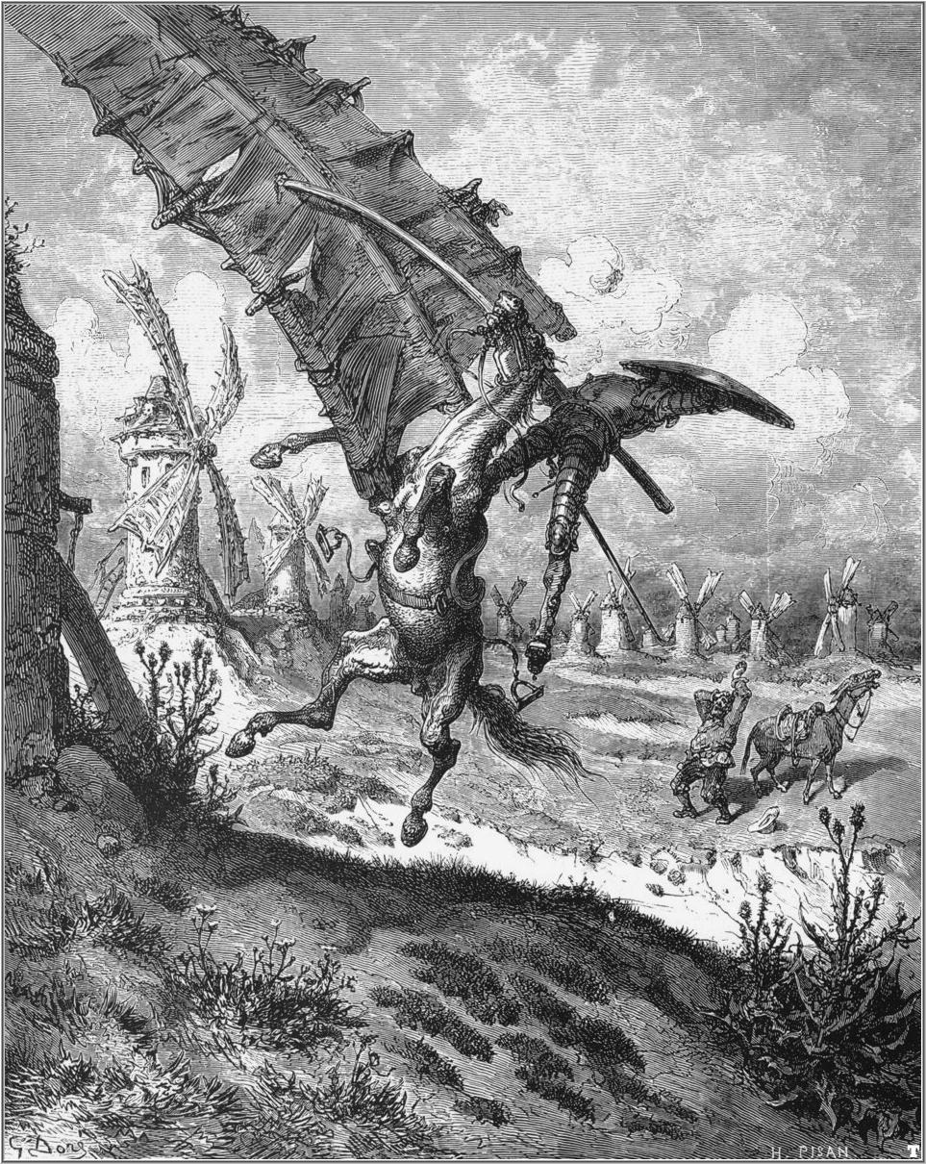
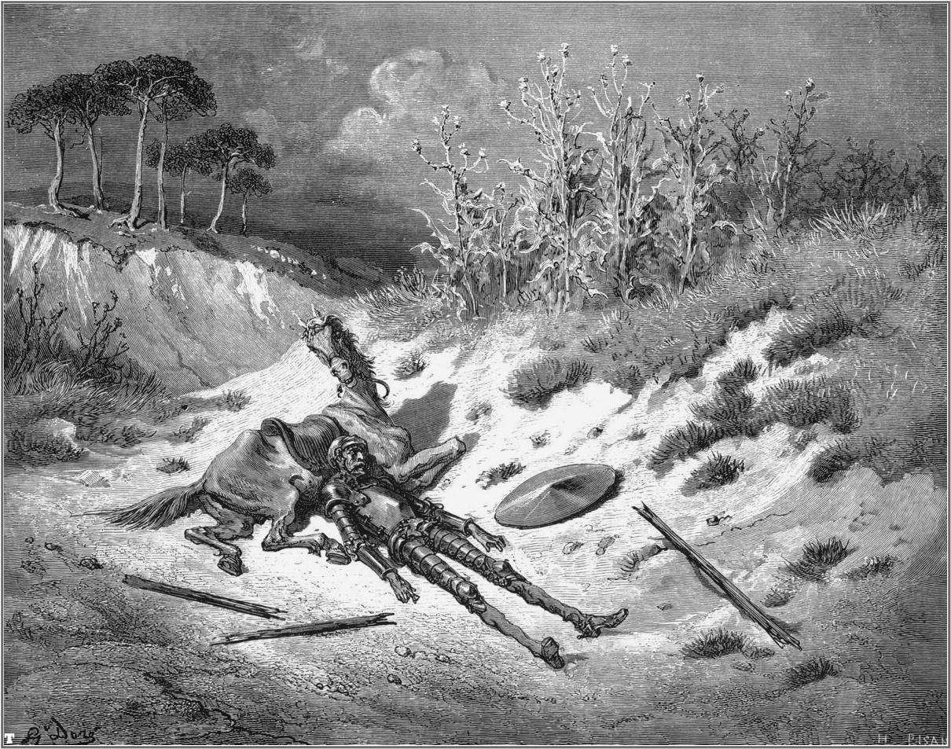
Tirant lo Blanc y su influencia en el Quijote
El personaje (nacimiento, muerte)
Ambiente (tierras conocidas)
→ verosimilitud, realismo

Slide 10
¡GRACIAS POR VUESTRA ATENCIÓN!
Fuentes:
CERVANTES, Miguel de. El ingenioso hidalgo Don Quijote de la Mancha. Edición IV Centenario comentada por Diego Clemencín. Valencia: Editorial Alfredo Ortells, 1986.
MARTORELL, Joanot. Tirante el Blanco. Traducción castellana del siglo XVI. Edición, introducción y notas de Martín de Riquer. Barcelona: Planeta, 1990.
BELTRÁN, Rafael. Tirant lo Blanc, de Joanot Martorell. Madrid: Síntesis, 2007.
CLEMENCÍN, Diego. «Comentarios al Quijote». En: El ingenioso hidalgo Don Quijote de la Mancha. Edición IV Centenario comentada por Diego Clemencín. Valencia: Editorial Alfredo Ortells, 1986, pp. 977-1977.
MÉRIDA JIMÉNEZ, Rafael M. La aventura de “Tirant lo Blanch” y de “Tirante el Blanco” por tierras hispánicas. Alcalá de Henares: Centro de Estudios Cervantinos, 2006.
PUJOL I GÓMEZ, Josep. La memòria literària de Joanot Martorell: models i escriptura en el Tirant lo Blanc. Barcelona: Publicacions de l'Abadia de Montserrat: Curial Edicions Catalanes, 2002.
RIQUER, Martí de. Aproximació al Tirant lo Blanc. Barcelona: Quaderns Crema, 1990.
RIQUER, Martín de. Tirant lo Blanch, novela de historia y de ficción. Barcelona: Sirmio, 1992.

